Slide 1
Bài báo cáo về AngularJS
Đỗ Phúc Hậu – 42.01.104.043
Nguyễn Thiện Thanh – 42.01.104.160
Phan Đình Quyền -42.01.104.127
Đàm Nhật Phong – 42.01.104.107

Slide 2
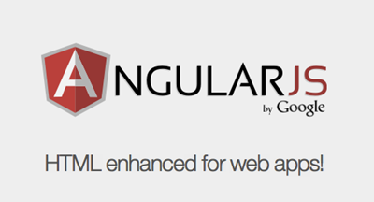
AngularJS là gì?
AngularJS là một framework có cấu trúc cho các ứng dụng web động. Nó cho phép sử dụng HTML như là ngôn ngữ mẫu và cho phép bạn mở rộng cú pháp của HTML để diễn đạt các thành phần ứng dụng một cách rõ ràng và súc tích.

Slide 3
Các tính năng chung của AngularJS
AngularJS là một Framework phát triển mạnh mẽ dựa trên JavaScript
AngularJS cung cấp cho lập trình viên những tùy chọn để viết các ứng dụng client-side trong mô hình MVC (Model View Controller) một cách rõ ràng.
Các ứng dụng được viết bởi AngularJS tương thích với nhiều phiên bản trình duyệt web. AngularJS tự động xử lý mã JavaScript để phù hợp với mỗi trình duyệt.
AngularJS có mã nguồn mở, miễn phí hoàn toàn.

Slide 4
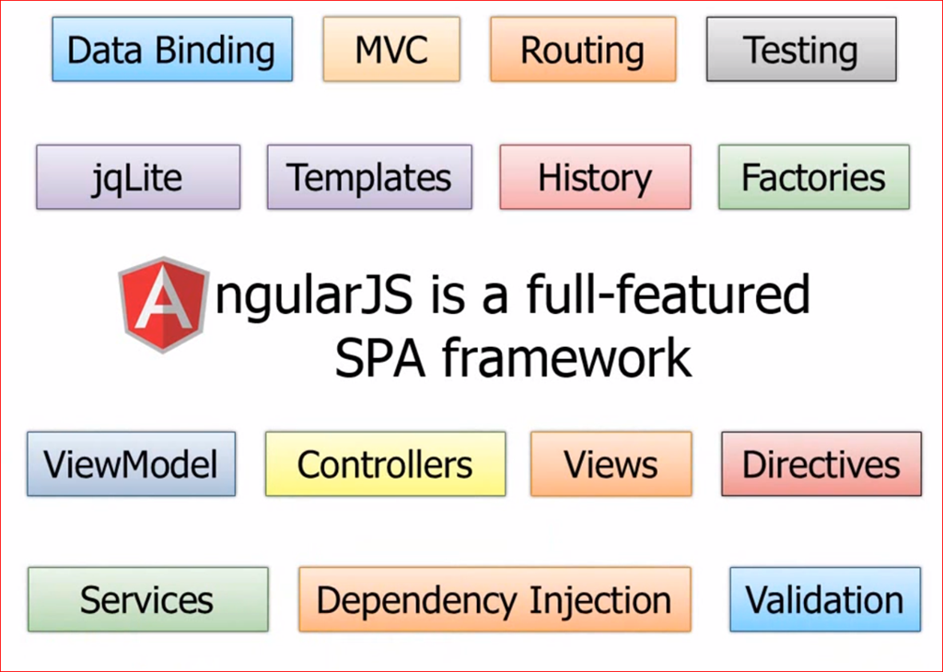
Các tính năng cốt lõi của AngularJS

Slide 5
Data-binding : tự động đồng bộ dữ liệu giữa model và view.
Scope : là đối tượng có nhiệm vụ giao tiếp giữa controller và view.
Controller : xử lí dữ liệu cho đối tượng $scope, từ đây bên views sẽ sử dụng các dữ liệu trong scope để hiển thị ra tương ứng.
Service : là singleton object được khởi tạo 1 lần duy nhất cho mỗi ứng dụng, cung cấp các phương thức lưu trữ dữ liệu có sãn. ($http, $controller, $document, $compile, $parse, $rootScope,...)

Slide 6
Filter : Lọc các tập con từ tập item trong các mảng và trả về các mảng mới.
Directive : dùng để tạo các thẻ HTML riêng phục vụ những mục đích riêng. AngularJS có những directive có sẵn như ngBind, ngModel…
Temple : một thành phần của view, hiển thị thông tin từ controller
Routing : chuyển đổi giữa các action trong controller, qua lại giữa các view.

Slide 7
MVC & MVVM : mô hình thiết kế để phân chia các ứng dụng thành nhiều phần khác nhau (gọi là Model, View và Controller). AngularJS không triển khai MVC theo cách truyền thống, mà gắn liền hơn với Model-View-ViewModel.
Deep link : Liên kết sâu, cho phép mã hóa trạng thái của ứng dụng trong các URL để nó có thể bookmark với công cụ tìm kiếm. Các ứng dụng có thể được phục hồi lại từ các địa chỉ URL với cùng một trạng thái.
Dependency Injection: AngularJS có sẵn một hệ thống con dependency injection để giúp các lập trình viên tạo ra các ứng dụng dễ phát triển, dễ hiểu và kiểm tra.

Slide 8
Các thành phần của AngularJS
ng-app : định nghĩa và liên kết một ứng dụng AngularJS tới HTML.
ng-model : gắn kết giá trị của dữ liệu ứng dụng AngularJS đến các điều khiển đầu vào HTML.
ng-bind : gắn kết dữ liệu ứng dụng AngularJS đến các thẻ HTML.

Slide 9
Ưu điểm
Cho phép tạo ra các ứng dụng một cách đơn giản, code sạch
Sử dụng data bind giống .NET với tính năng liên kết với HTML.
Đang ở giai đoạn thử nghiệm
Có thể chạy trên hầu hết các trình duyệt điện thoại thông minh.

Slide 10
Nhược điểm
Không an toàn : được phát triển từ javascript cho nên ứng dụng được viết bởi AngularJS không an toàn. Nên có sự bảo mật và xác thực phía server sẽ giúp ứng dụng trở nên an toàn hơn.
Nếu người sử dụng ứng dụng của vô hiệu hóa JavaScript thì sẽ chỉ nhìn thấy trang cơ bản.

Slide 11
Cài đặt AngularJS
Có 2 cách:
* Cách 1:
Tải AngularJS: Truy cập vào trang web https://angularjs.org/ và tải về bản angularjs mới nhất.
Chèn Angular vào ứng dụng:
<script src="angular.min.js"></script>

Slide 12
* Cách 2:
Dùng phiên bản có sẵn trên server của Google: Sử dụng cách này có 2 điều lợi là tiết kiệm băng thông cho trang web của bạn và AngularJS sẽ được load nhanh hơn nếu máy của người dùng đã cache AngularJS.
Nhưng cách này không hoạt động nếu không được kết nối mạng.
<script src="http://ajax.googleapis.com/ajax/libs/angularjs/1.6.3/angular.min.js"></script>

Slide 13
Các bước tạo một ứng dụng AngularJS
Bước 1:Thêm thư viện AngularJS
Bước 2: Định nghĩa ứng dụng AngularJS sử dụng ng-app directive
<script src="https://ajax.googleapis.com/ajax/libs/angularjs/1.6.9/angular.min.js"></script>
<div ng-app=””>...</div>

Slide 14
Bước 3: Định nghĩa tên một model sử dụng ng-model directive
Bước 4: Gắn kết giá trị của model đã được định nghĩa ở trên sử dụng ngbind directive.
<div ng-app=""> <p>Nhập tên của bạn: <input type="text" size="30" ng-model="ten"></p> </div>
<div ng-app=""> <p>Nhập tên của bạn: <input type="text" size="30" ng-model="ten"></p> <p>Xin chào <span ng-bind="ten"></span>!</p> </div>

Slide 15
Ví dụ 1 Ứng dụng HelloWorld với AngularJS
<!DOCTYPE html> <html lang="en"> <head> <meta charset="UTF-8"> <title>Tạo ứng dụng AngularJS đầu tiên</title> <script src="http://ajax.googleapis.com/ajax/libs/angularjs/1.6.3/angular.min.js"></script> </head> <body> <h1>Ứng dụng HelloWorld với AngularJS </h1> <div ng-app=""> <p>Nhập tên của bạn: <input type="text" size="30" ng-model="ten"></p> <p>Xin chào <span ng-bind="ten"></span>!</p> </div> </body> </html>

Slide 16
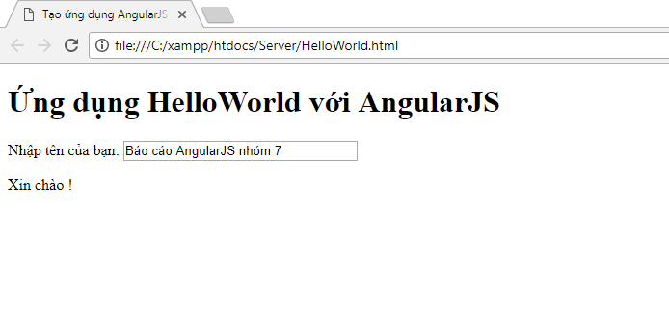
Kết quả

Slide 17
Ví dụ 2: Hiệu ứng Animation với AngularJS
<!DOCTYPE html> <html lang="en"> <head> <meta charset="UTF-8"> <title>Hiệu ứng div</title> <style> div { transition: all linear 0.5s; background-color: lightblue; height: 100px; width: 100%; position: relative; top: 0; left: 0; } .ng-hide { height: 0; width: 0; background-color: transparent; top:-200px; left: 200px; } </style> </head> <body ng-app="ngAnimate"> <script src="https://ajax.googleapis.com/ajax/libs/angularjs/1.6.9/angular.min.js"></script> <script src="https://ajax.googleapis.com/ajax/libs/angularjs/1.6.9/angular-animate.js"></script> <h1>Check vào ô này để xem hiệu ứng: <input type="checkbox" ng-model="myCheck"></h1> <div ng-hide="myCheck"></div> </body> </html>

Slide 18
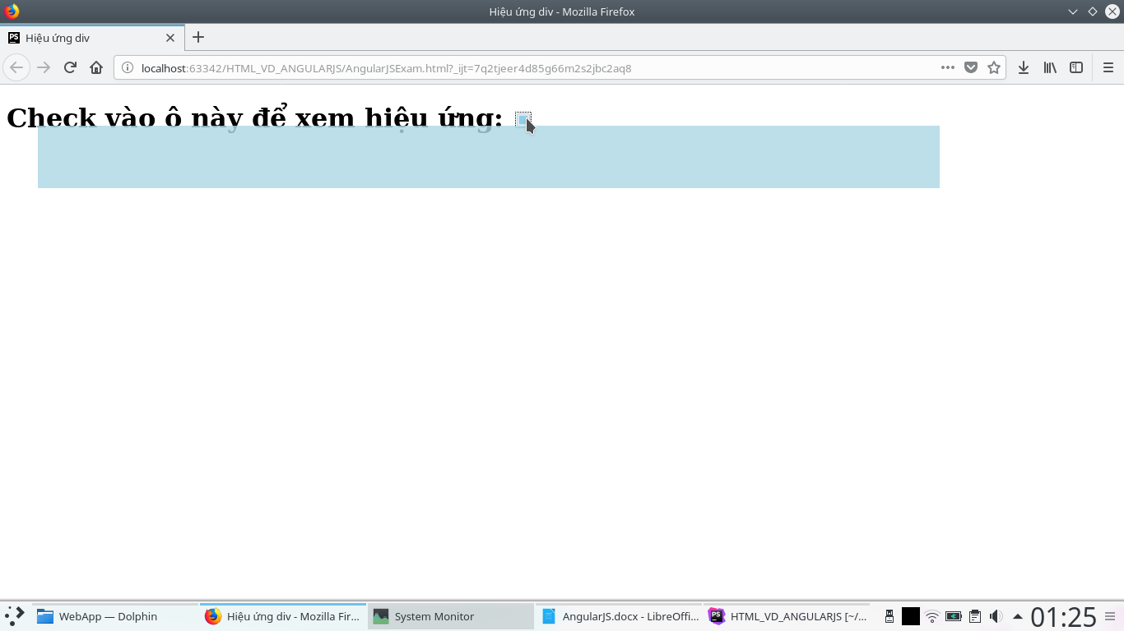
Kết quả
Click chuột vào ô checkbox và xem hiệu ứng xuất hiện.

Slide 19
Ví dụ 3: AngularJS HTML DOM
<!DOCTYPE html> <html lang="en"> <head> <meta charset="UTF-8"> <title>Ví dụ về AngularJS HTML DOM</title> <script src="https://ajax.googleapis.com/ajax/libs/angularjs/1.6.9/angular.min.js"> </script> </head> <body> <h1>Ví dụ HTML DOM</h1> <div ng-app="Demo" ng-init="sw=true" ng-controller="Ctrlr"> <p> <button ng-disabled="sw">Bấm vào đây!</button> </p> <p> <input type="checkbox" ng-model="sw" ng-click="chg(sw)"/>{{textchg}} </p> <p> {{ sw }} </p> </div>

Slide 20
Ví dụ 3: AngularJS HTML DOM
<script> var app = angular.module('Demo', []); app.controller('Ctrlr', function($scope) { $scope.textchg = "Click để hiện lên"; $scope.chg = function(sw) { if(sw) $scope.textchg = "Click để hiện lại"; else $scope.textchg = "Click để vô hiệu hoá"; } }); </script> </body> </html>
Đoạn Script

Slide 21
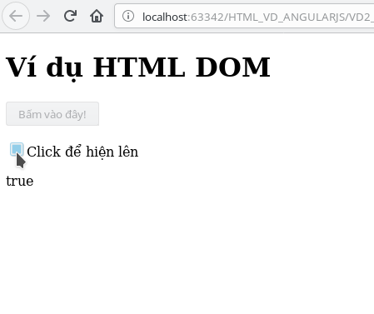
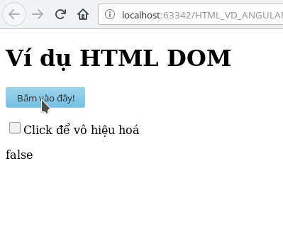
Kết quả
click chuột vào ô checkbox để uncheck nút bấm hiện lên
khi re-check lại, nút bấm mờ đi và vô hiệu hoá, không thể click chuột.

Slide 22
End.

